Slide 1
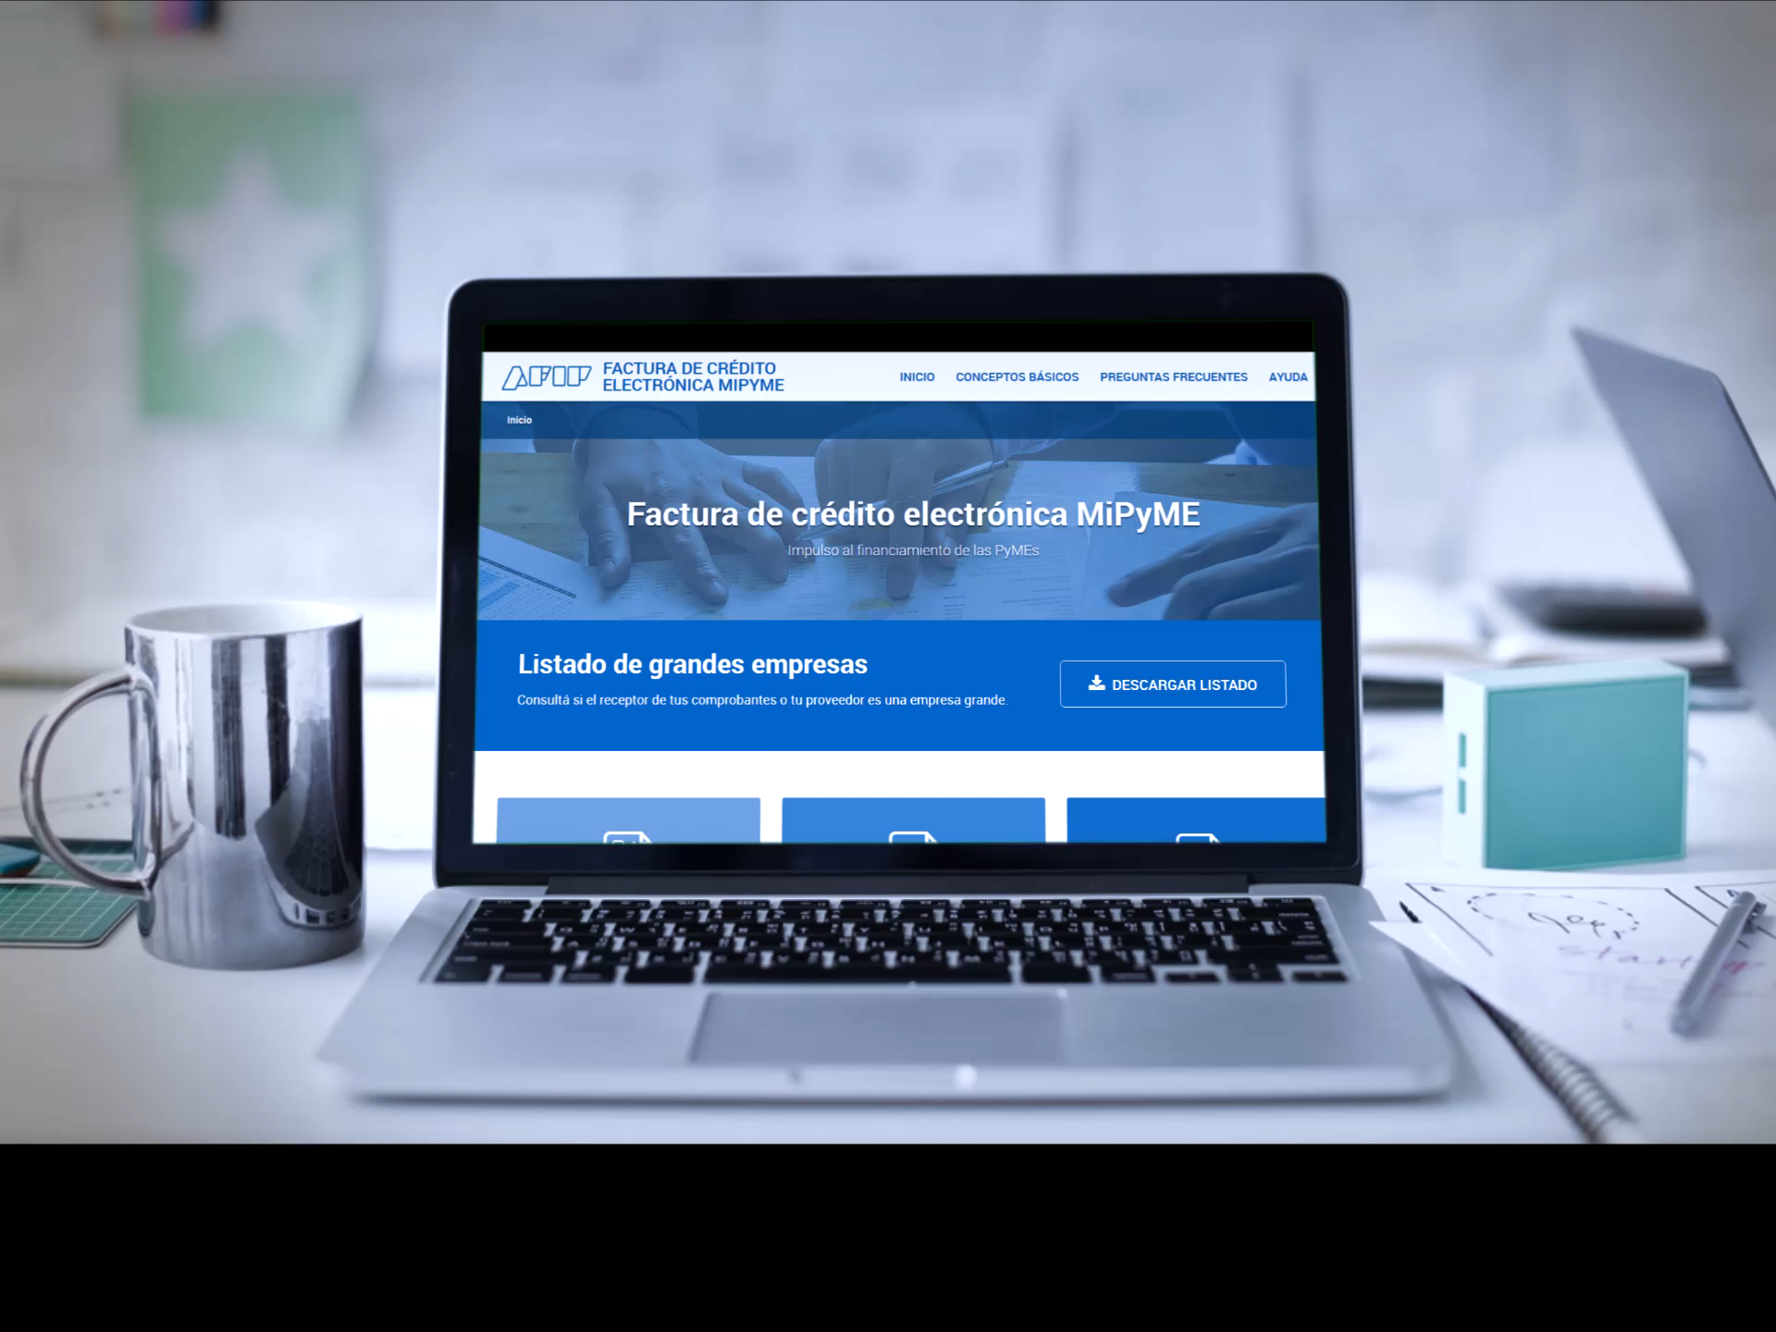


DANTE SICA:
AGENDA DE
CRECIMIENTO
Equipo de Comunicación

Slide 2
La FCE tiene una fecha cierta de pago.
Abre las posibilidades a las PyMES y grandes empresas para que operen en Mercado de capitales.
Es una herramienta de financiamiento para las PyMEs
Las PyMEs acceden a mejores tasas.
No tiene limitación de endosos.
Simplifica el proceso de compraventa. Proceso totalmente digital.
Las PyMEs y grandes empresas que reciban factura de crédito electrónica podrán generar un historial de cumplimiento de deudas comerciales.
Beneficios

Slide 3
CRONOGRAMA DE IMPLEMENTACIÓN
MARZO ABRIL MAYO JUNIO JULIO
SECTORES
AUTOMOTRIZ
AUTOMOTRIZ
INTERMEDIACIÓN FINANCIERA Y SEGUROS
SUMINISTRO DE AGUA, CLOACAS Y GESTIÓN DE RESIDUOS
SUMINISTRO DE GAS, ELECTRICIDAD Y VAPOR
PETRÓLEO, MINAS Y CANTERAS
INDUSTRIA
CONSTRUCCIÓN
TRANSPORTE Y ALMACENAMIENTO

Slide 4
CRONOGRAMA DE IMPLEMENTACIÓN
AGOSTO SEPTIEMBRE OCTUBRE NOVIEMBRE DICIEMBRE
SECTORES
SALUD HUMANA Y SERVICIOS SOCIALES
SERV. ARTÍSTICOS, CULTURALES DEPORTIVOS
AGROPECUARIO
SERVICIOS INMOBILIARIOS
ENSEÑANZA
COMERCIO AL POR MAYOR
SERVICIOS DE ALOJAMIENTO Y COMIDA
SERVICIOS PROFESIONALES CIENTÍFICOS Y TÉCNICOS
ACTIVIDADES ADMINISTRATIVAS Y SERVICIOS DE APOYO
INFORMACIÓN Y COMUNICACIONES
COMERCIO MINORISTA

Slide 5
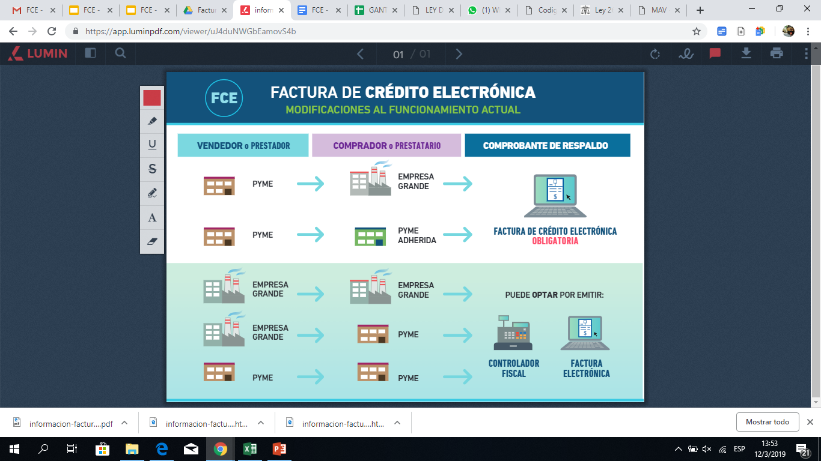
FACTURA DE CRÉDITO

Slide 6
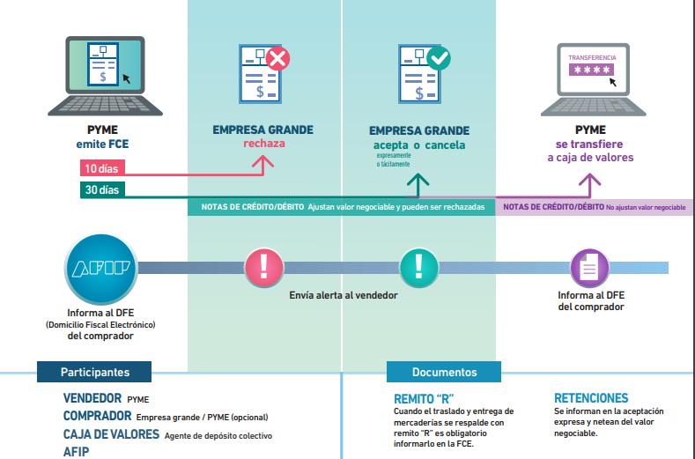
FACTURA DE CRÉDITO- PROCESO
30 días

Slide 7
RÉGIMEN DE RETENCIONES
PROVINCIAS ADHERIDAS
Alícuota cierta
PROVINCIAS QUE
NO ADHIRIERON
Se establece un aforo en función de las retenciones que se realizarán en la fecha de pago.
RG AFIP 4367/18 RG MPyT AFIP 4366/18
CABA
BUENOS AIRES
SANTA FE
CÓRDOBA
SALTA
RÍO NEGRO
TUCUMÁN

Slide 8
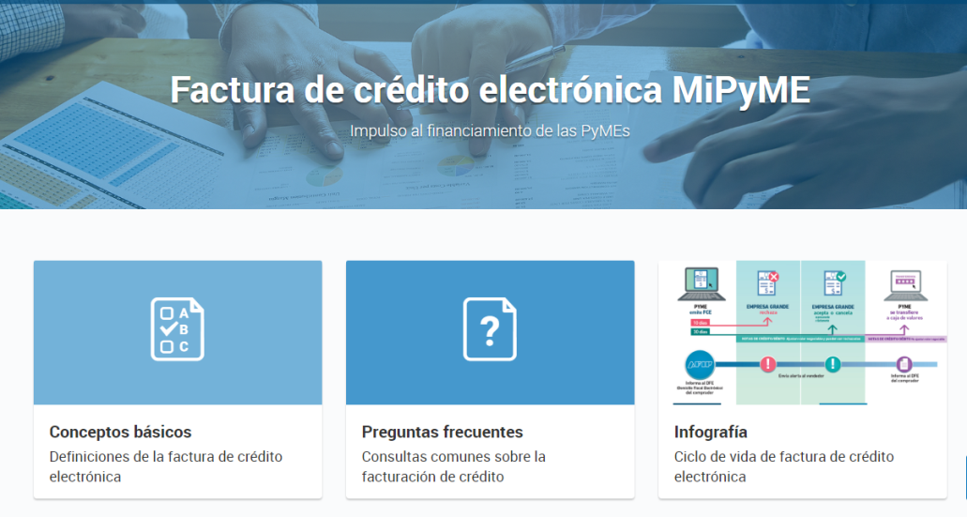
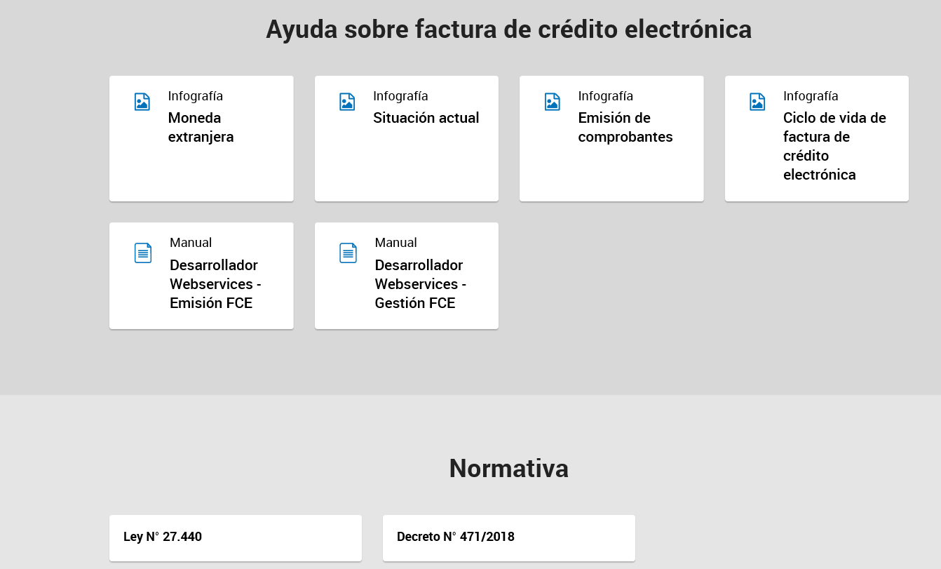
FACTURA DE CRÉDITO
MICROSITIO DE DIFUSIÓN
http://www.afip.gob.ar/facturadecreditoelectronica/

Slide 9
MUCHAS GRACIAS
Consultas
facturadecredito@produccion.gob.ar

